Slide 1


Slide 2

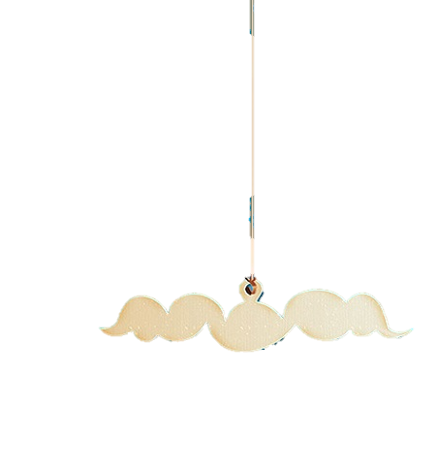








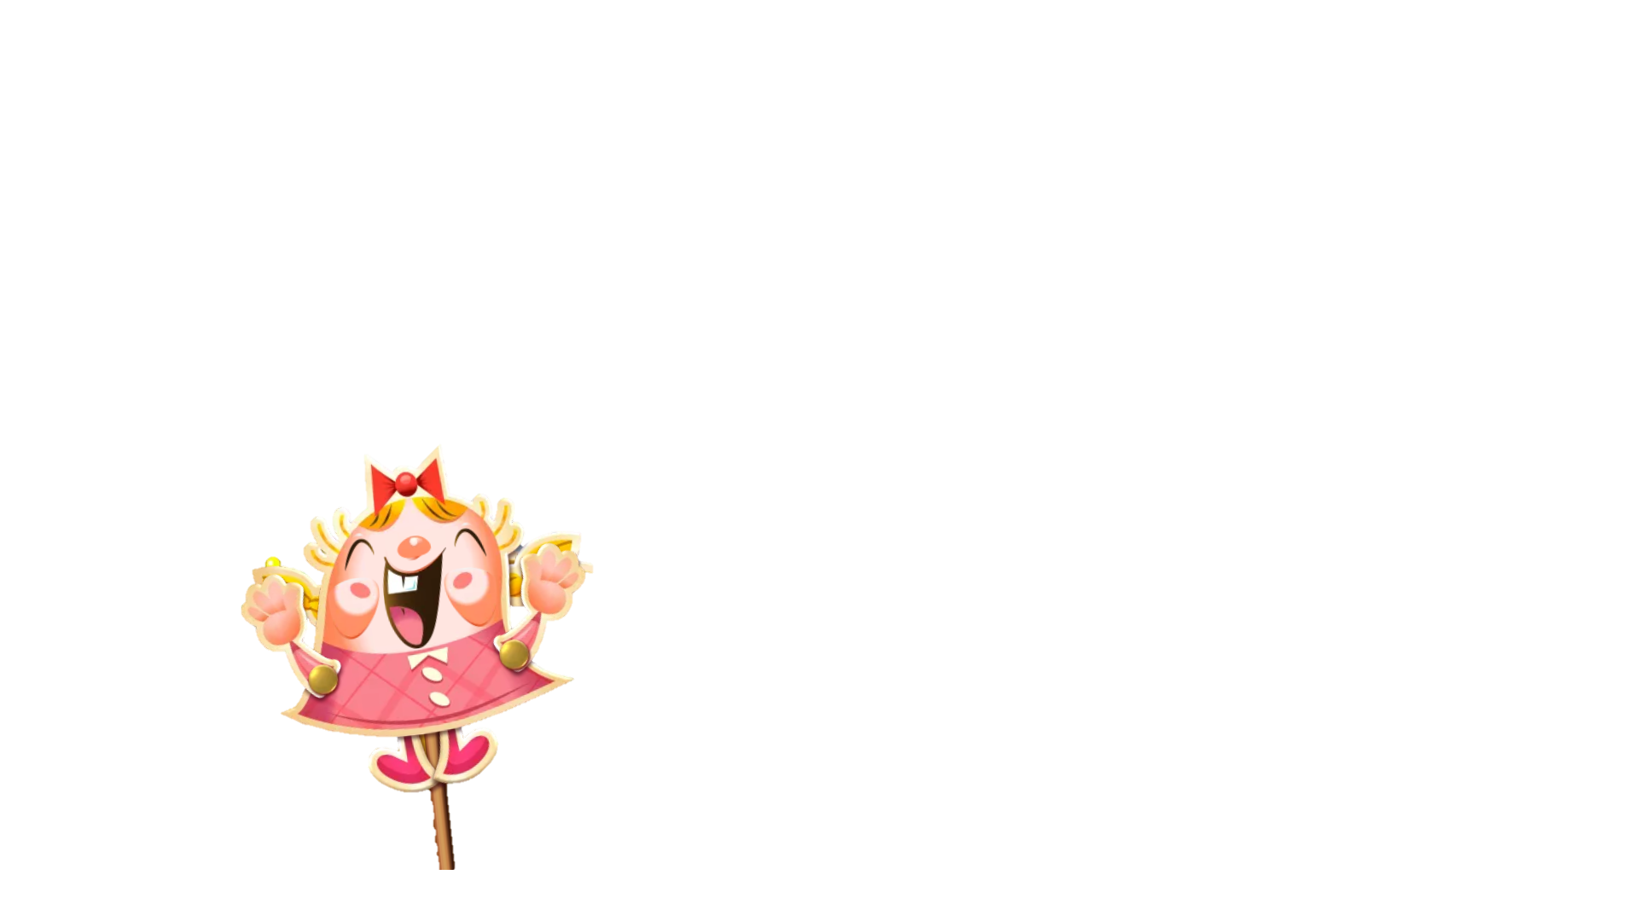

Môn
Môn
Học
Học
Yêu cầu cần đạt
ÁNH SÁNG
Biết vật cho ánh sáng truyền qua, vật không cho ánh sáng truyền qua.
Nêu được vật tự phát sáng, vật được chiếu sáng.
Biết được ta nhìn thấy vật khi có ánh sáng từ vật truyền tới mắt.
Biết được ánh sáng truyền theo đường thẳng.
Bắt Đầu
Notes:
Tham khảo bản quyền của Nguyễn Công Thành

Slide 3
KHỞI ĐỘNG

Slide 4
Môn
Môn
Học
Học
ÁNH SÁNG
GV tắt hết đèn trong phòng, đóng rèm cửa và yêu cầu HS quan sát vật.
Sau đó bật đèn lên, mở rèm và yêu cầu học sinh quan sát vật.
So sánh kết quả sau 2 lần
Notes:
Tham khảo bản quyền của Nguyễn Công Thành

Slide 5
2
Vật phát sáng và vật được chiếu sáng

Slide 6
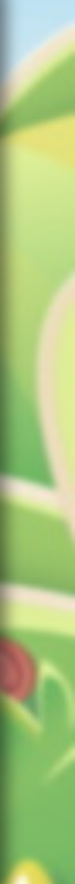
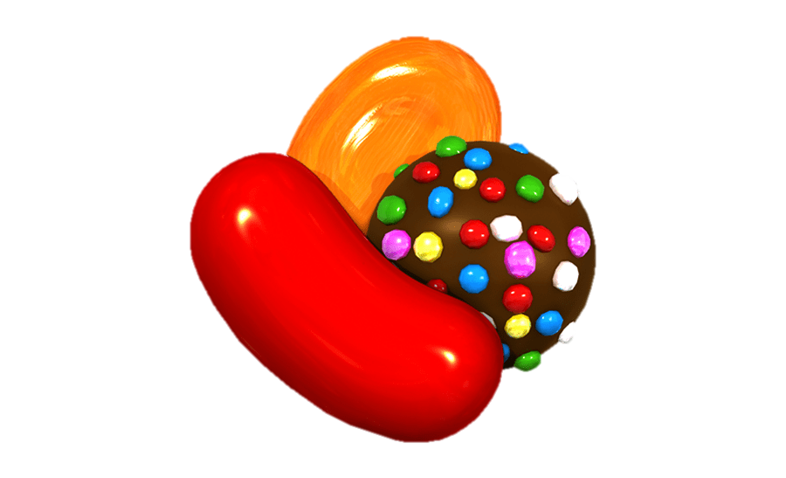
Vật phát sáng và vật được chiếu sáng
- Mặt trời là vật phát sáng tự nhiên. Con người có thể tạo ra được vật phát sáng, ví dụ: ngọn đuốc, đèn dầu, cây nến, đèn điện,...
- Có những vật không phát sáng nhưng được chiếu sáng và phản chiếu ánh sáng chiếu vào nó. Ví dụ: Mặt Trăng, cột điện, tàu hỏa,... Phản chiếu ánh sáng mặt trời chiếu tới chúng.

Slide 7
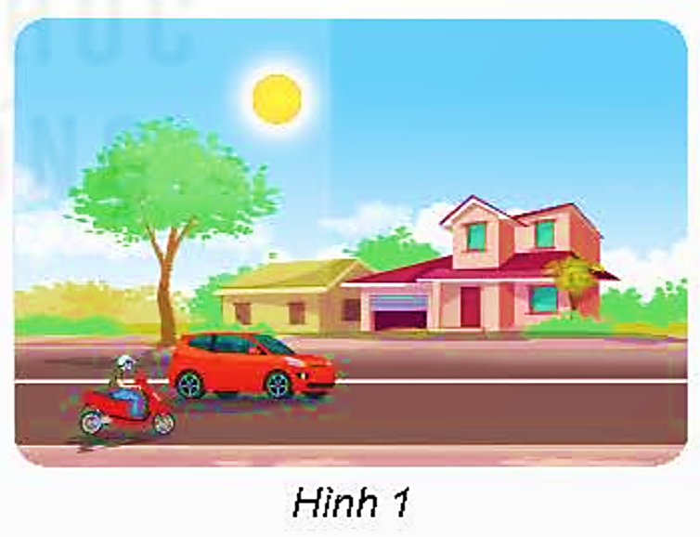
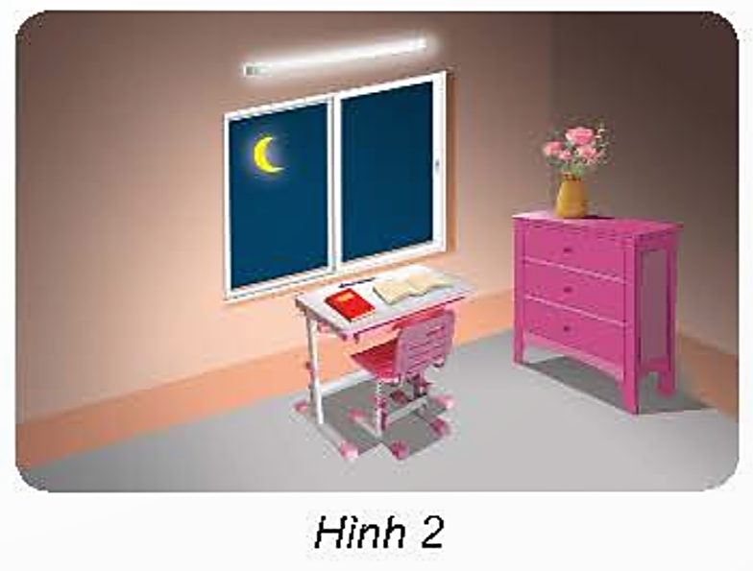
* Quan sát hình 1, 2 và cho biết những vật nào là vật phát sáng, những vật nào là vật được chiếu sáng.
* Hãy nêu những ví dụ khác về vật phát sáng và vật được chiếu sáng.
Thảo luận nhóm 2

Slide 8
Vật phát sáng
Vật được chiếu sáng

Slide 9
Vật phát sáng
Vật được chiếu sáng

Slide 10
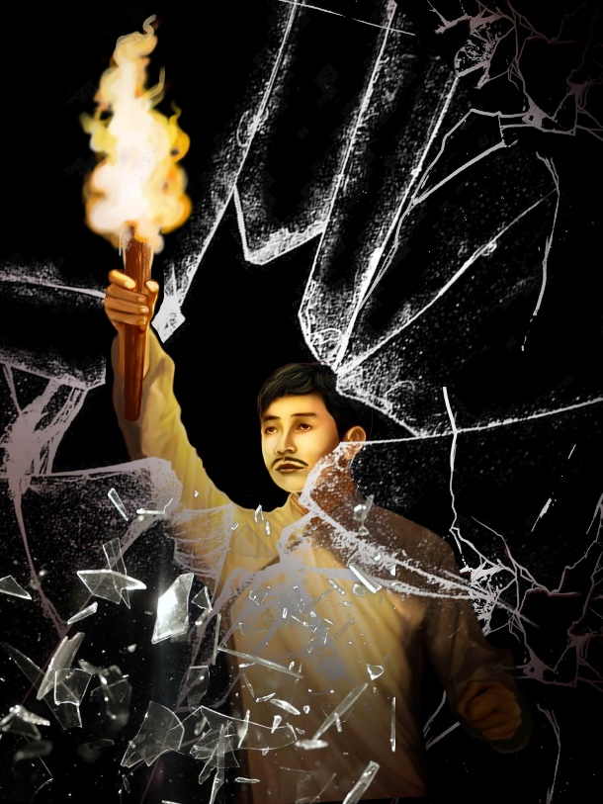
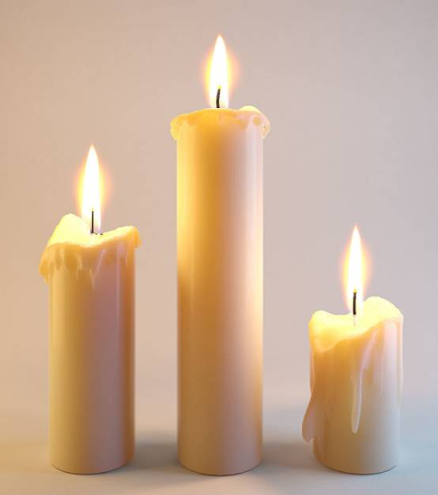
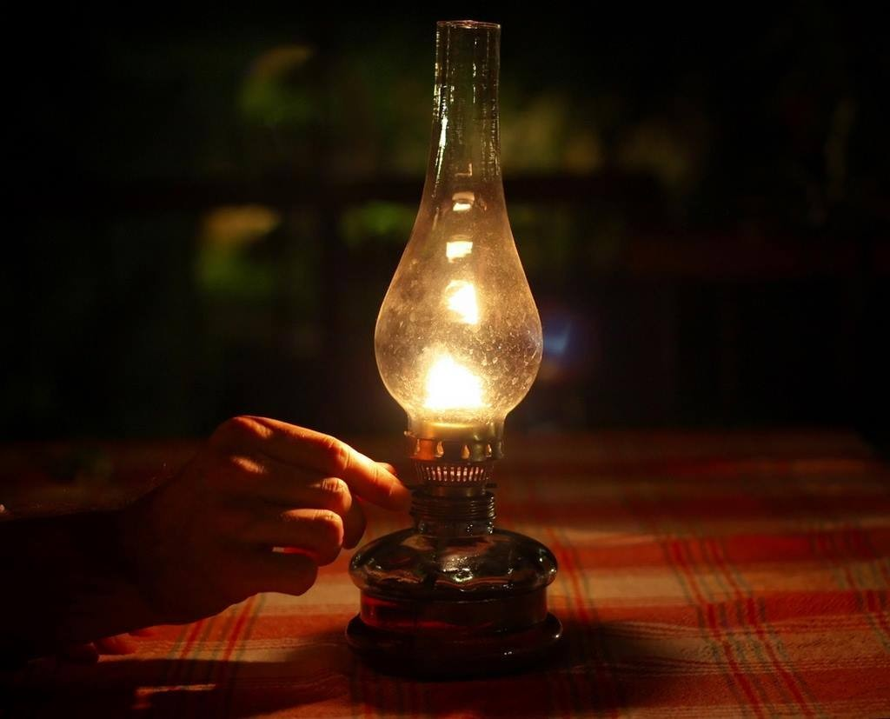
Một số ví dụ khác
Vật phát sáng: ngọn đuốc, đèn dầu, cây nến,...

Slide 11
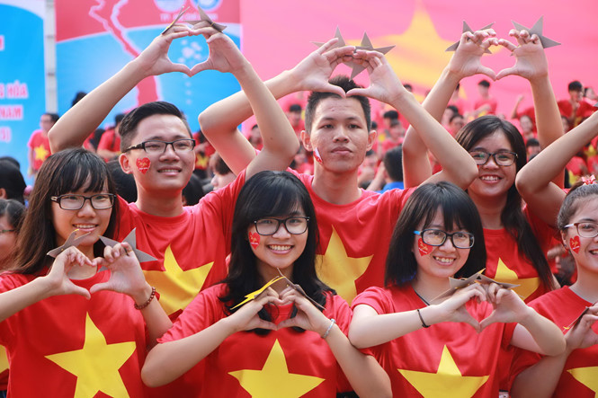
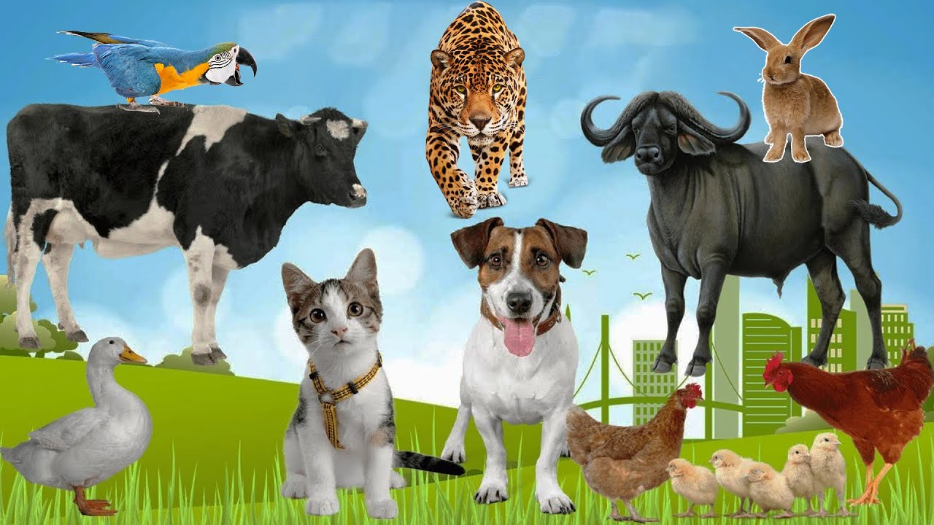
Một số ví dụ khác
Vật được chiếu sáng: con người, con vật,....

Slide 12
Nhờ có ánh sáng từ các vật phát sáng chiếu vào các vật rồi phản chiếu đến mắt ta giúp chúng ta nhìn thấy được các sự vật.

Slide 13



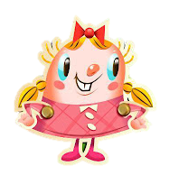
Mặt Trăng không tự phát sáng. Mọi vật chúng ta thấy ban đêm là do đèn chiếu sáng hoặc do ánh sáng phản chiếu từ Mặt Trăng chiếu sáng.
Mặt Trăng là vệ tinh của Trái Đất
Mặt Trăng là một hiện tượng phản xạ ánh sáng của Mặt Trời đến Trái Đất

Slide 14



Ban ngày vật tự phát sáng duy nhất là Mặt Trời.
Còn tất cả vật khác được Mặt Trời chiếu sáng

Slide 15
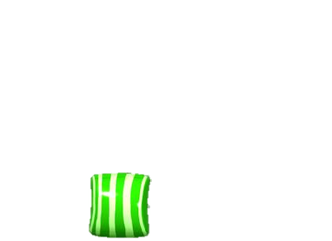
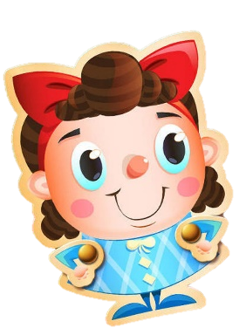
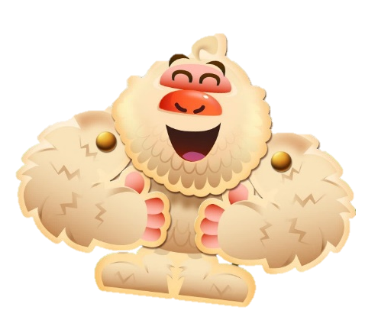
Em có biết
Mặt Trăng không tự phát sáng. Mọi vật chúng ta thấy ban đêm là do đèn chiếu sáng hoặc do ánh sáng phản chiếu từ Mặt Trăng chiếu sáng.
Ban đêm vật tự phát sáng là đèn điện
có dòng điện chạy qua, đom đóm,…
Ban ngày vật tự phát sáng duy nhất là Mặt Trời.
Còn tất cả vật khác được Mặt Trời chiếu sáng

Slide 16

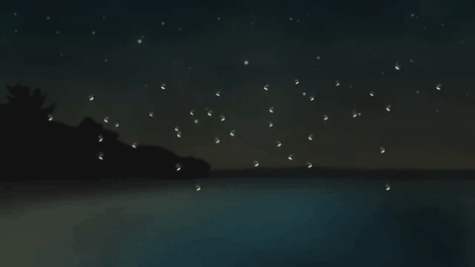
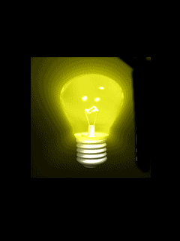
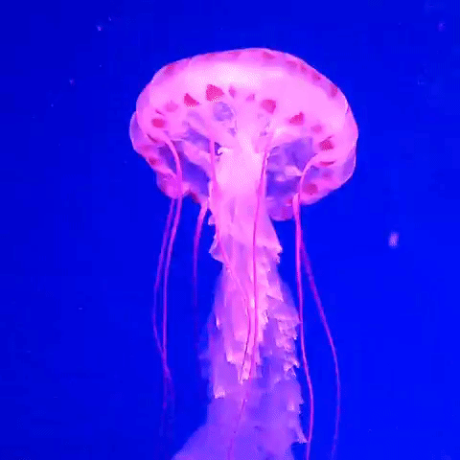

Ban đêm vật tự phát sáng là đèn điện
có dòng điện chạy qua, đom đóm,…
Đom đóm
Đèn điện
Sứa biển

Slide 17

Loading…
3
Sự truyền ánh sáng

Slide 18
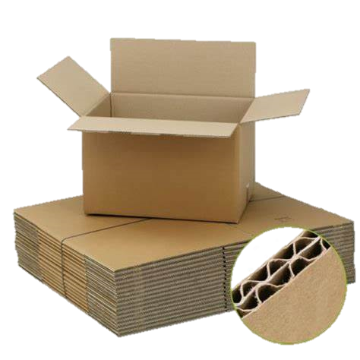
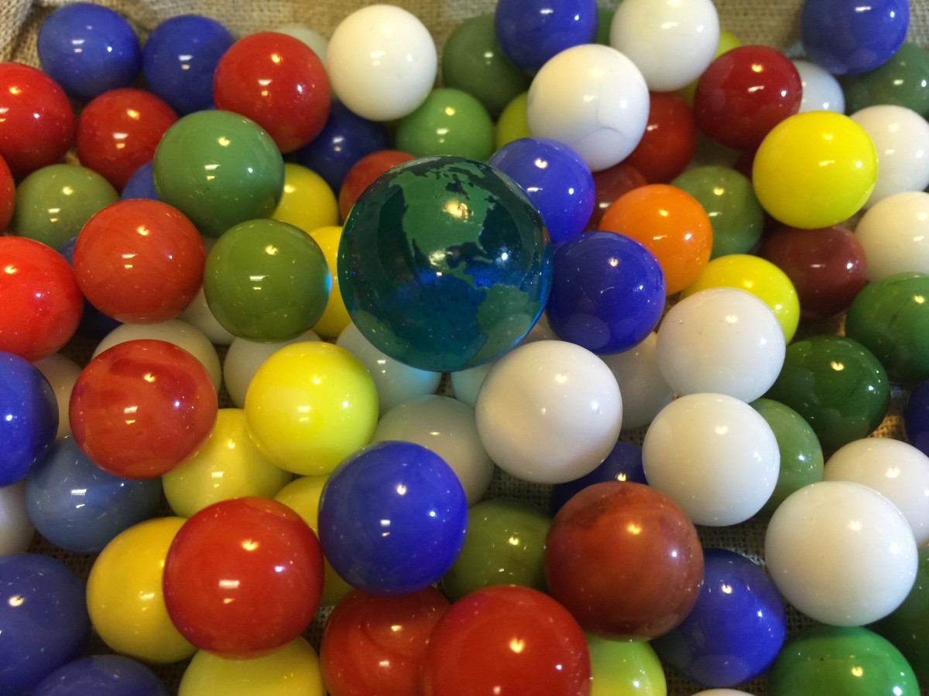
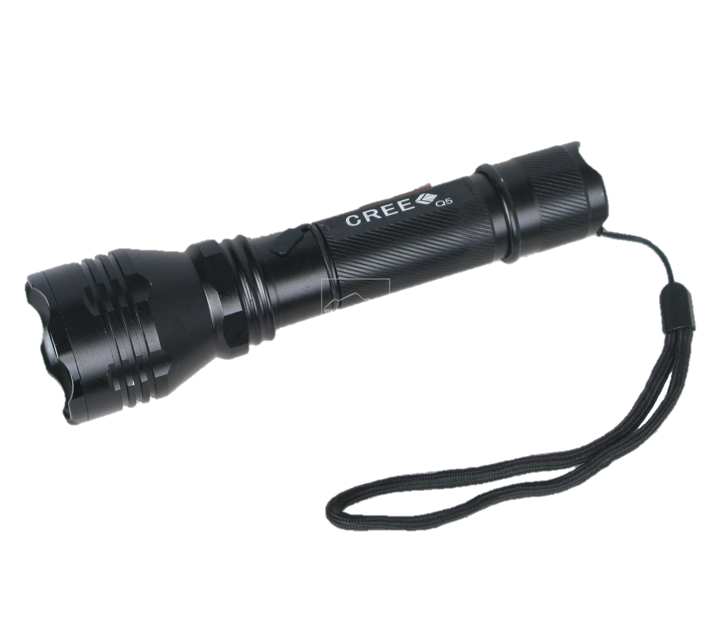
1. KIỂM TRA ĐIỀU KIỆN ĐỂ MẮT NHÌN THẤY MỘT VẬT
Chuẩn bị: Hộp bìa cứng thành trong màu đen có đục hai lỗ nhỏ, đèn pin, viên bi trắng.
Ghi rõ nội dung bài học

Slide 19
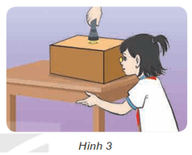
1. KIỂM TRA ĐIỀU KIỆN ĐỂ MẮT NHÌN THẤY MỘT VẬT
Tiến hành:
- Bố trí thí nghiệm như hình 3. Viên bi trắng đặt ở đáy hộp.
- Đặt mắt sát lỗ nhỏ. Em hãy dự đoán có nhìn thấy viên bi trắng không trong hai trường hợp: chưa bật đèn và đã bật đèn.
Vì sao em nhìn thấy viên bi? Từ kết quả thí nghiệm rút ra nhận xét.
Ghi rõ nội dung bài học

Slide 20
1. KIỂM TRA ĐIỀU KIỆN ĐỂ MẮT NHÌN THẤY MỘT VẬT
Vì sao em nhìn thấy viên bi?
- Khi chưa bật đèn ta không thấy viên bi, khi bật đèn sẽ thấy viên bi.
- Em nhìn thấy viên bi vì có ánh sáng từ đèn pin chiếu vào viên bi làm viên bi phản chiếu ánh sáng và truyền đến mắt ta.
Ghi rõ nội dung bài học

Slide 21
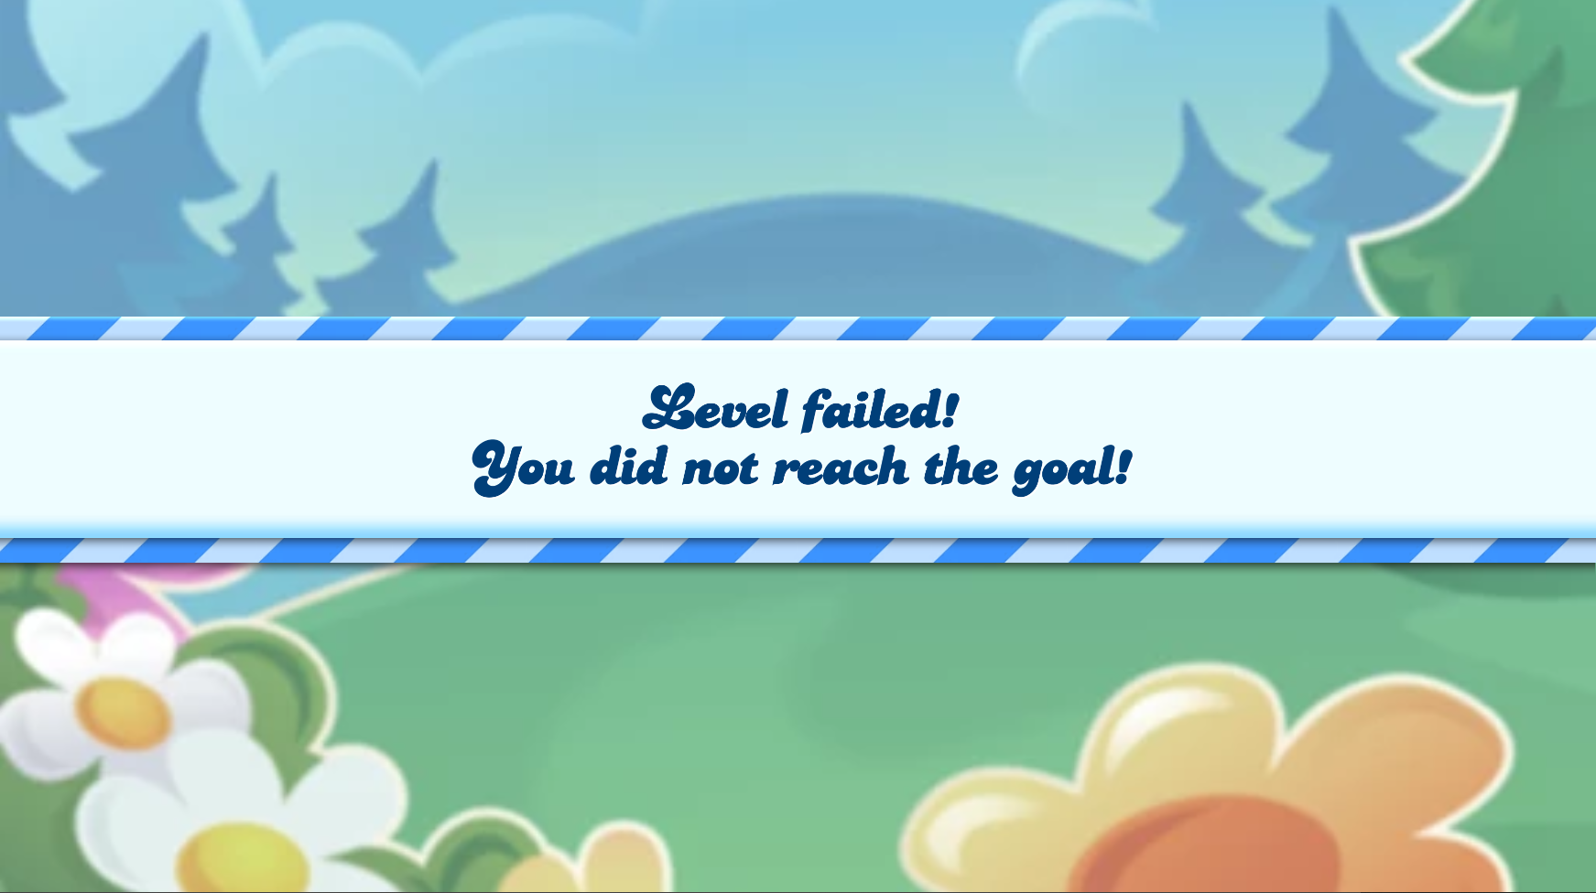

Có vật phát ra ánh sáng, có vật phản chiếu ánh sáng chiếu vào nó. Ánh sáng từ vật đến mắt giúp ta nhìn thấy vật.

Slide 22
4
KIỂM TRA ÁNH SÁNG TRUYỀN THẲNG TRONG KHÔNG KHÍ

Slide 23


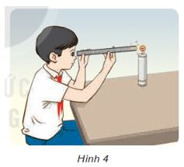
Ánh sáng truyền thẳng trong không khí?
Chuẩn bị: Đèn pin đã bỏ chao đèn; ống nhựa dẻo, dài khoảng 60 cm.
Tiến hành:
- Đặt đèn pin đã bật sáng ở một đầu ống nhựa để thẳng (Hình 4). Em có thấy bóng đèn (vật phát sáng) khi nhìn vào đầu kia của ống không?
- Nếu uốn cong ống và làm lại như trên, em có thấy bóng đèn không?
- Thực hiện thí nghiệm để kiểm tra dự đoán.
Hãy giải thích kết quả thí nghiệm.

Slide 24
- Em thấy bóng đèn (vật phát sáng) khi nhìn vào đầu kia của ống.
- Nếu uốn cong ống và làm lại như trên, em không thấy bóng đèn.
- Khi ống bị uốn cong, em không thấy bóng đèn bởi vì ống bị cong đã che mất ánh sáng từ bóng đèn hay ánh sáng truyền đi theo đường thẳng.

Slide 25
Ánh sáng từ vật đến mắt giúp ta nhìn thấy vật.

Slide 26
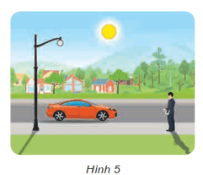
Quan sát hình 5:
Chỉ ra vật phát sáng trong hình.
Vì sao người đứng bên đường nhìn thấy ô tô?
Người đó cần điều kiện gì để có thể nhìn thấy ô tô vào ban đêm.
THẢO LUẬN NHÓM ĐÔI

Slide 27
Quan sát hình 5:
Chỉ ra vật phát sáng trong hình.
MẶT TRỜI

Slide 28
Quan sát hình 5:
Vì sao người đứng bên đường nhìn thấy ô tô?
Bởi ô tô đã phản chiếu ánh sáng từ mặt trời và truyền đến mắt người.

Slide 29
Quan sát hình 5:
Người đó cần điều kiện gì để có thể nhìn thấy ô tô vào ban đêm.
Cần có ánh sáng từ bóng đèn điện, hoặc ánh trăng.

Slide 30

5
VẬN DỤNG

Slide 31

Vào ban đêm, em bước vào trong một phòng kín:
Khi đèn chưa bật sáng, em có nhìn thấy được các đồ vật trong phòng không?
Khi đèn bật sáng, em có nhìn thấy các đồ vật trong phòng không?
Ánh sáng truyền từ không khí theo đường nào?

Slide 32

Mắt ta nhìn thấy vật khi có ánh sáng
từ vật đó truyền vào mắt.

